Slide 1
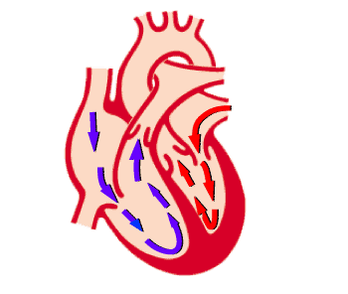
Patofyziologie kardiovaskulárního systému

Slide 2
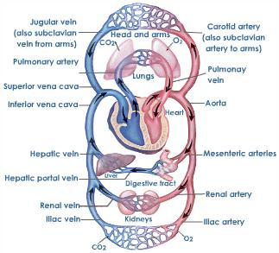
Oběhový systém
Levá síň, levá komora
Tepny (arterie), arterioly
Systémové kapiláry
Portální řečiště – sériové zapojení
Venuly, žíly (vény)
Pravá síň, pravá komora
Plicní arterie
Plicní kapiláry
Plicní vény
Lymfatické cévy

Slide 3
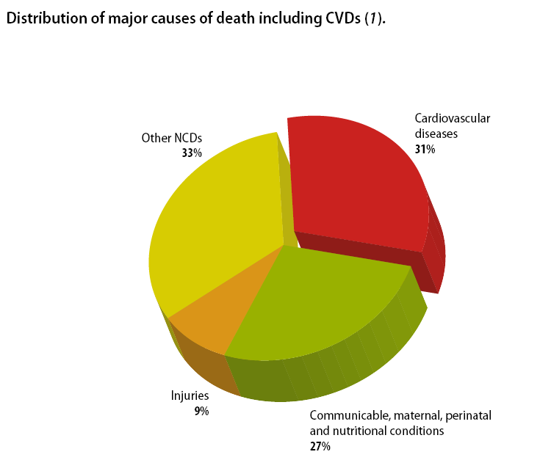
Kardiovaskulární epidemiologie
Kardiovaskulární choroby tvoří celosvětově asi 1/3 všech úmrtí (nejčastější příčina)
V ČR a Evropě je podíl cca ½
Jedná se také o nejrozšířenější příčinu morbidity a invalidity.
Z toho asi 80% připadá na nemoci spojené s aterosklerózou, zejména srdce a mozku

Slide 4
Patofyziologické jednotky
Hypertenze
Hypotenze - šok
Vrozené vady
Ateroskleróza – orgánová ischémie
Arytmie

Slide 5
Krevní tlak - definice
P = Q × R
Analogie Ohmova zákona pro elektrický proud
Q: odpovídá srdečnímu výdeji (CO) – anatomické zkraty
CO = SV (stroke volume) × f
SV = EDV (enddiastolic volume) – ESV (endsystolic volume)
EF [%] = SV/EDV
    R: vychází z úpravy Hagen-Poiseuillova zákona:
    R = 8 × η × d / π × r⁴,kde:
    η = viskozita
    d = délka úseku
    r = poloměr

Slide 6
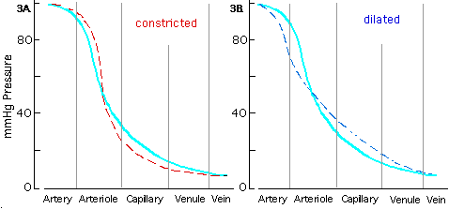
Kapacitní a rezistenční cévy
Oddíl cirkulace | % | ml
Plicní oběh | 9 % | 450
Srdce | 7 % | 350
Tepny periferního oběhu | 13 % | 650
Tepénky a kapiláry periferního oběhu | 7 % | 350
Žilky, žíly a žilní splavy periferního oběhu | 64 % | 3200

Slide 7
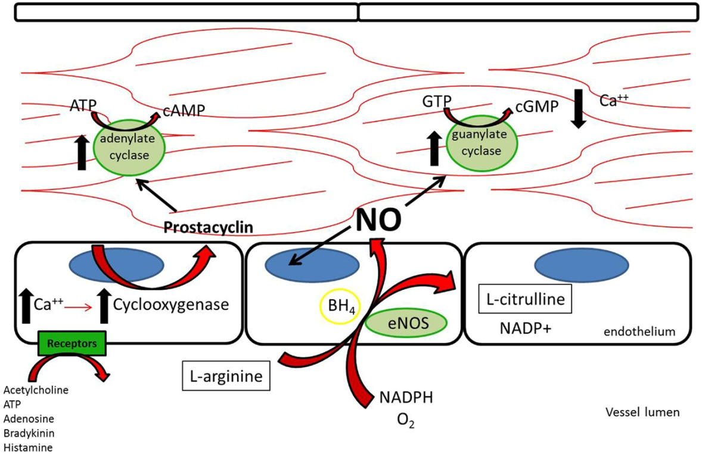
Tonus cévní stěny
Vazodilatace
  NO – tvořen v endotelu konstitutivní (eNOS) a inducibilní (iNOS syntázou)
  Prostacyklin
  Bradykinin
  Histamin
  Katecholaminy
  pO₂, pCO₂, pH
  cAMP, cGMP
Vazokonstrikce
  Endotelin
  ATII
  ADH
  Katecholaminy
  Tromboxan A2
  Ca²⁺

Slide 8
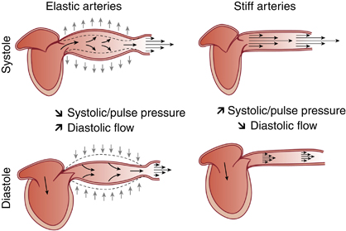
Tuhost cévní stěny (elastické arterie)
Zhoršování s věkem
Vede k tzv. „pružníkové hypertenzi“ (izolovaně zvýšený STK)

Slide 9
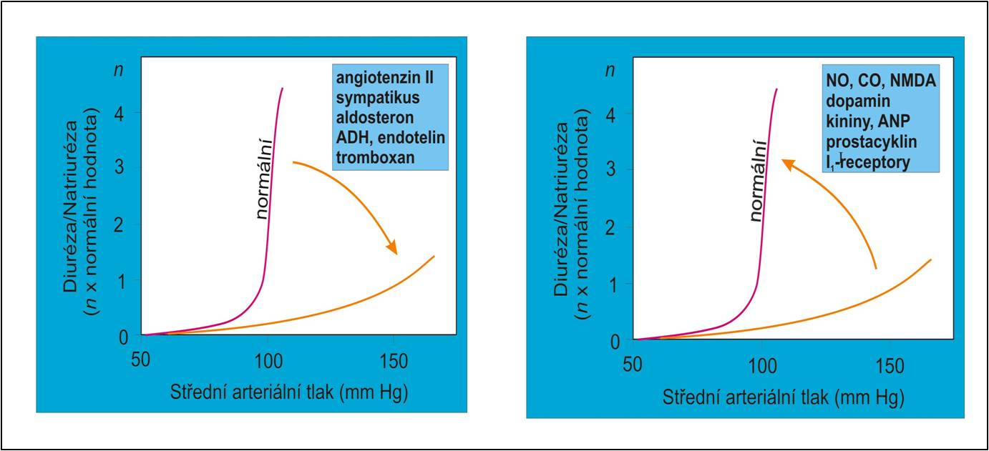
Ledvinná funkční křivka
Při dobré funkci ledvin může být vyšší rezistence nebo CO kompenzována vyšší glomerulární filtrací a snížením cirkulujícího volumu
Za patologických situací je tato regulace porušena - hypervolémie

Slide 10
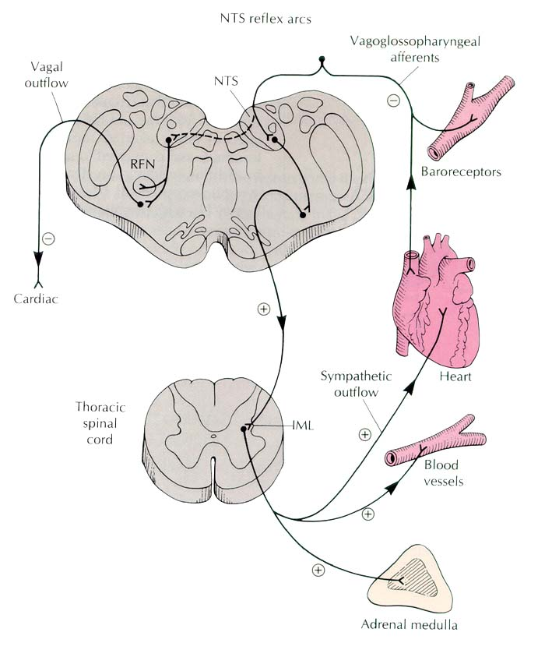
Vegetativní regulace TK
Aferentní zakončení – baroreceptory glomus caroticum, arcus aortae; centální a periferní chemoreceptory
Centrum – nucleus tractus solitarii (NTS), rostrální ventrolaterální medulární vazomotorická formace (RVLM) s imidazolinovými receptory
Eferentní zakončení – srdce (hl. β1 a M2 receptory), cévy (hl. α1 receptory), ledviny (α1, α2, β1)
Cirkulující frakce SNS

Slide 11
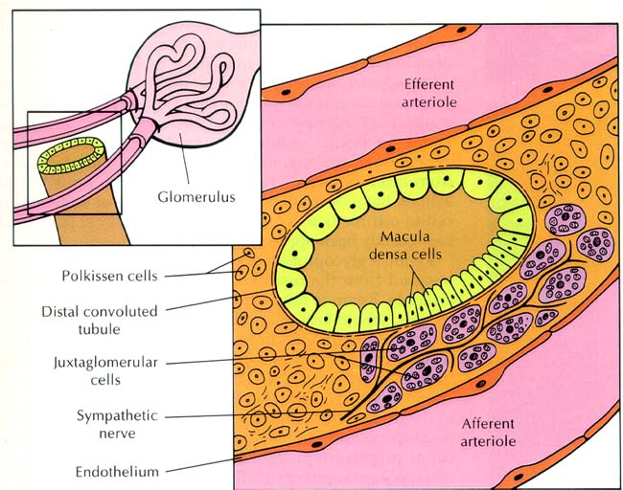
Juxtaglomerulární aparát

Slide 12
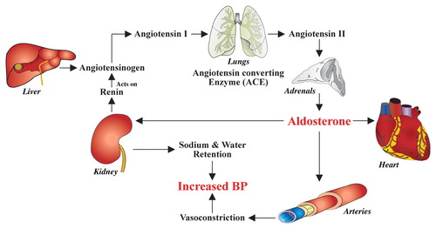
Renin-angiotensin-aldosteron

Slide 13
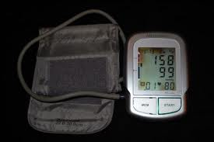
Hypertenze
esenciální – 90-95%
sekundární – 5-10%
  renální
    renovaskulární
    renoparenchymatózní
  endokrinní
    nadledviny
      prim. hyperaldosteronismus
      Cushingův syndrom
      feochromocytom
    ostatní
      Akromegalie
      Hyperthyreóza
  další
      Koarktace aorty

Slide 14
Patogeneze esenciální hypertenze
Aktivace SNS zvýšení CO Příjem NaCl
Aktivace RAAS vazokonstrikce
Porucha ledvinné funkční křivky – hypervolémie
Tuhost cévní stěny arteriální rezistence
Hypertenze

Slide 15
REMODELACE SRDCE A Cév
Následek dlouhodobé hypertenze
V zásadě kompenzační mechanismus
  srdce – reaguje na zvýšený preload při hypervolémii a afterload při periferní rezistenci
  cévy – zvýšenou rezistencí kompenzují vyšší CO, ztrátu elastické funkce aorty a/nebo hypervolémii
Důležitou roli hrají komponenty RAAS – (pro)renin, angiotensin, aldosteron

Slide 16
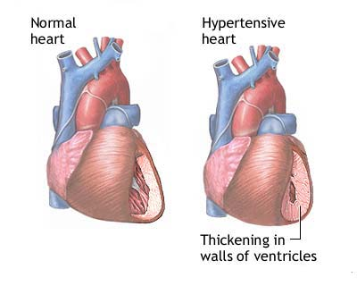
Následky hypertenze
Srdce
  Hypertrofie
Ledviny
  Hypertenzní nefroskleróza
Mozek
  Hypertenzní encefalopatie
  Hemorrhagická CMP
Cévní stěna
  Ateroskleróza (zejm. srdce a mozku)

Slide 17
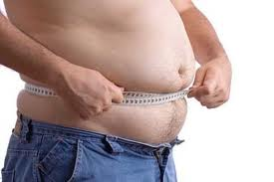
Metabolický syndrom
Hypertenze
Dyslipidémie
Inzulinová rezistence
Centrální obezita

Slide 18
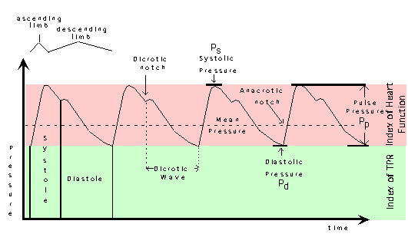
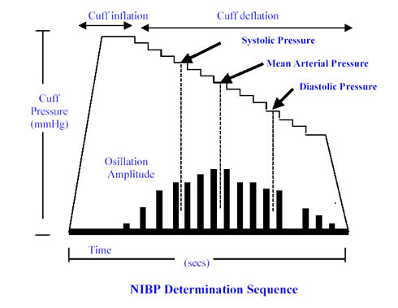
Krevní tlak - oscilometrie
Systolický – tlak na vrcholu pulzové křivky
Diastolický – tlak v minimu pulzové křivky
Pulzní – amplituda pulzové křivky
Střední – průměrný tlak během srdečního cyklu
Oscilometricky lze poměrně přesně změřit střední tlak, STK a DTK jsou odhadovány

Slide 19
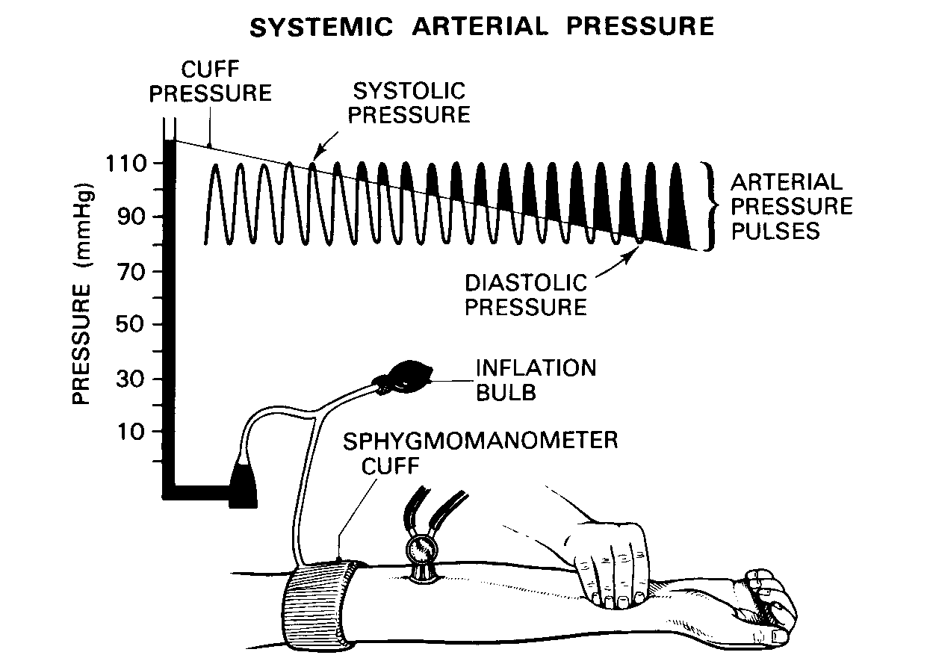
Krevní tlak – Riva-Rocciho metoda
Přesně lze změřit STK a DTK, odhadován je střední tlak

Slide 20
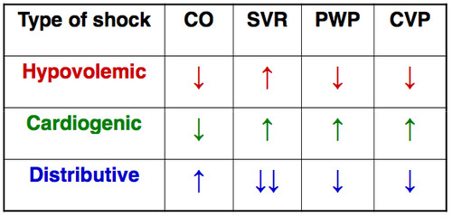
ŠOK
Těžká systémová hypotenze
Etiologie:
  Hypovolemický (tj. absolutní ztráta tekutin – krvácení, popáleniny)
  Distribuční [tedy tekutiny na nesprávném místě – sepse, anafylaxe, neurogenní šok (může mít i kardiální komponentu)]
  Kardiogenní [tj. příčinou snížený CO – infarkt myokardu, ruptura chlopenního aparátu, obdobně i obstrukce při masivní plicní embolii (“obstrukční šok“)]
SVR: systémová vaskulární rezistence
PWP: tlak „v zaklínění“ (v plicním řečišti)
CVP: centrální venózní tlak

Slide 21
Fáze šoku
Kompenzace vyvolávající příčiny
Dekompenzace
Refrakterní šok

Slide 22
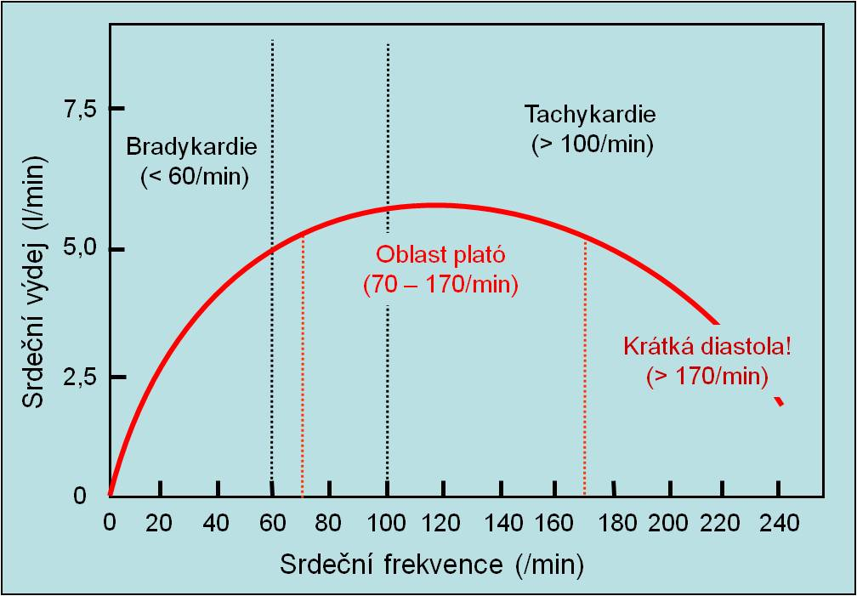
Kompenzační mechanismy a jejich limity
Aktivace sympatiku (desítky sekund)
Aktivace RAAS (cca hodina)
Vasokonstrikce (je-li možná)
Vasodilatace ve vybraných orgánech (zejm. myokard)
Pozitivně inotropní účinek sympatiku na srdce (je-li možný) – ale za cenu vyšších nároků na myokard
Zvýšení TF – ale při vysoké frekvenci CO klesá
Udržení cirkulujícího volumu snížením diurézy – ale za cenu akutního renálního selhání
Přesun tkání na anaerobní metabolismus - ale za cenu ↓ ATP a ↑ laktátu (acidóza)
Posun saturační křivky hemoglobinu doprava (↑2,3-DPG)
Hyperglykémie – ale utilizace Glc v periférii je snížená

Slide 23
Dekompenzace šoku
↓ TK
↓ diuréza
Hypoperfúze mozku – zhoršení mentálních funkcí
Akrocyanóza (při hypoperfúzi periferie)
Tachypnoe
Léčba – koloidní roztoky, katecholaminy

Slide 24
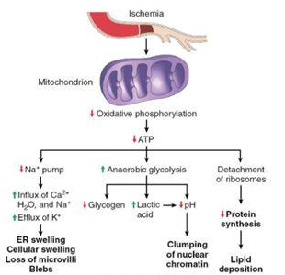
Šok na buněčné úrovni
Mitochondriální dysfunkce (důsledek hypoxie) – snížená produkce ATP
↑ tvorba ROS dysfunkčními mitochondriemi
Selhání iontových pump (hl. Na/K ATP-ázy →↑intracelulární Ca²⁺)
↓ intracelulární pH
Lyzosomální abnormality – uvolnění lyzosomálních proteáz

Slide 25
Refrakterní šok
Bludné kruhy
1) Vazodilatace ↔ hypoperfúze
  Endoteliální buňky disponují dvěma izoformami syntázy oxidu dusnatého – konstitutivní (eNOS) a inducibilní (iNOS)
  Při trvající hypoxii endoteliálních buněk je vystupňována aktivita iNOS (primárně fyziologický mechanismus)
  Vzniklý NO tak prohlubuje hypotenzi
  2) Hypoxie myokardu ↔snížení kontraktility
  Snížení perfúze myokardu vede k ↓CO, což dále snižuje koronární průtok
  Myokard nebenefituje z posunu saturační křivky hemoglobinu – extrakce kyslíku z krve je už fyziologicky na maximu
  3) Hypoperfúze mozku ↔ ↓aktivity sympatiku
  Snížení perfúze vazomotorického centra vede nejdříve k hyperaktivitě SNS, která je však vystřídána jeho útlumem
  To vede k ↓perfúze mozku

Slide 26
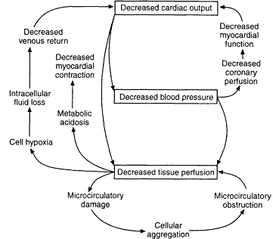
Další „bludné kruhy“ v patogenezi šoku

Slide 27
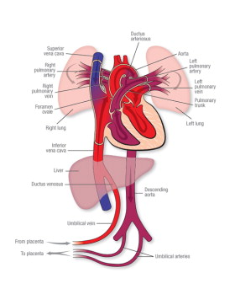
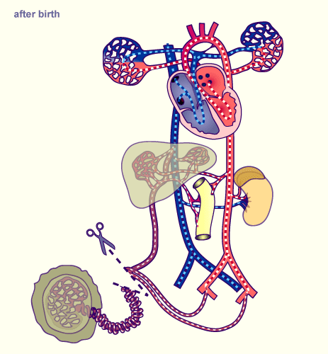
FETÁLNÍ Oběhový systém

Slide 28
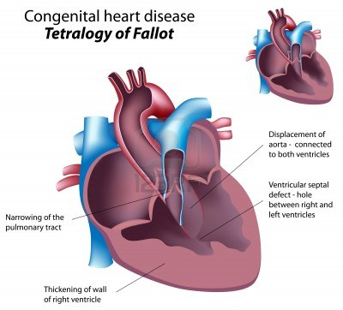
Vrozené srdeční vady
Cyanotické
  transpozice velkých cév
  hypoplázie levé komory
  Fallotova tetralogie
Necyanotické
  stenóza aorty
  koarktace aorty
  defekt septa síní
  defekt septa komor
  perzistence ductus arteriosus
  bikuspidální aortální chlopeň (spíše varieta)

Slide 29
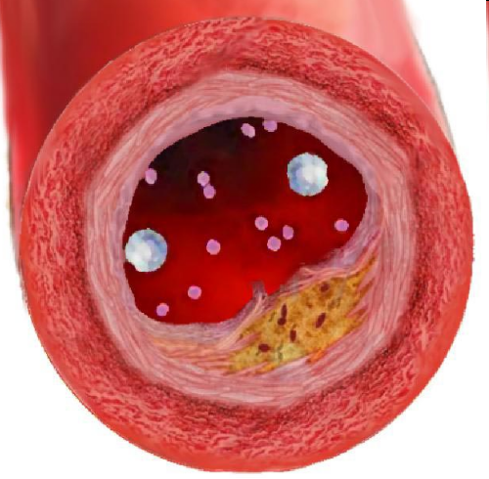
Ateroskleróza

Slide 30
Ateroskleróza - definice
Athera – kaše, atheroma – „kašovitý tumor“, sclerosis – ztvrdnutí
Jedná se o zánětlivé onemocnění cévní stěny (zejm. tepenné) charakterizované akumulací lipidů v přeměněných makrofázích – pěnových buňkách
Vzniká tak aterosklerotický plát, který v závislosti na své stabilitě může způsobit akutní či chronickou okluzi

Slide 31
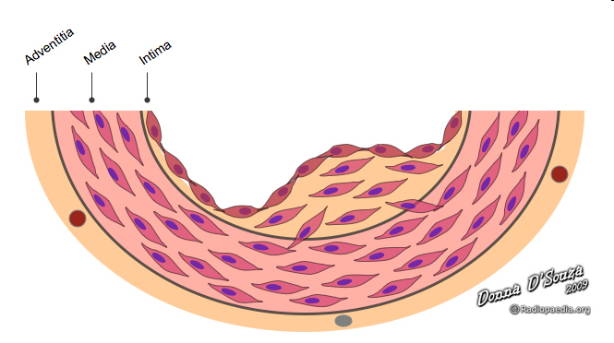
Cévní stěna

Slide 32
endoteliální dysfunkce
Endoteliální dysfunkce časově předchází rozvoji aterosklerózy
Projevuje se zejména sníženou syntézou NO -> vasokonstrikce
Dále: zvýšená exprese cytokinů a adhezivních molekul, zvýšená propustnost – „prosakování“ částic (zejm. lipoproteinů) z krve do subendoteliálního prostoru
K poškození endotelu dochází působením následujících mechanismů:
Mechanické namáhání při hypertenzi
Nízké nebo proměnlivé „střižné napětí“ (shear stress) cévní stěny – určuje predilekční lokality
Neenzymová glykace proteinů endotelu při hyperglykémii
Složky cigaretového kouře (zejm. dehet) – zvyšují riziko aterosklerózy 3-6x, nejsilnější rizikový faktor aterosklerózy tepen dolních končetin
Zánět o nízké intenzitě (low grade)
Lipotoxicita – poškození oxidovanými lipoproteiny, zejm. LDL – ty pak dále pronikají do subendoteliálního prostoru

Slide 33
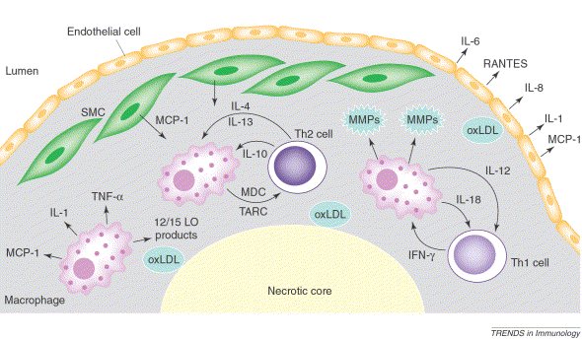
úloha zánětu v ateroskleróze

Slide 34
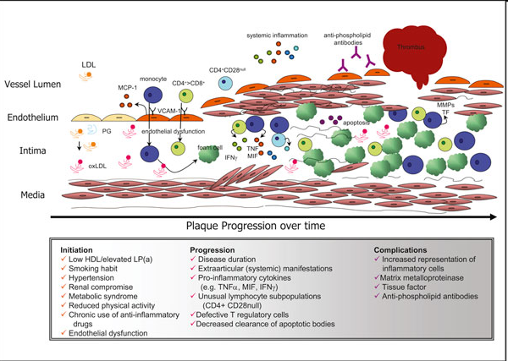
Endoteliální dysfunkce, lipoproteiny a zánět
Full, L. E., Ruisanchez, C., Monaco, C. (2009), 'The inextricable link between atherosclerosis and prototypical inflammatory diseases rheumatoid arthritis and systemic lupus erythematosus', Arthritis Res Ther, 11 (2), 217.

Slide 35
Zánět cévní stěny
Makrofágy v cévní stěně vychytávají poškozené (oxidované) lipoproteiny (zejm. LDL) pomocí svých „scavengerových“ (čistících) receptorů
Tak vznikají pěnové buňky, produkující řadu zánětlivých mediátorů
Dalším autoantigenem můžou být heat shock proteiny (Hsp 60)
Pěnové buňky podporují migraci dalších leukocytárních populací
Navíc dochází k migraci buněk hladké svaloviny z medie do intimy a jejich proliferaci – může vést až k okluzi cévního lumen
Hladké svalové buňky v aterosklerotické lézi jsou oligoklonální („nádorová hypotéza“), část pochází z cirkulujících prekurzorů
V patogenezi se uplatňují také T-lymfocyty – zejména typ Th1, Th17 – jejich cytokiny podporují migraci monocytů
Naopak frakce Treg (CD25+) je antiaterogenní
V rozvinutém aterosklerotickém plátu jsou i neutrofily

Slide 36
Chlamydia (možná kauzální úloha v cévní zánětlivé reakci)
HIV
CMV (Cytomegalovirus)
Staphyloccocus
Salmonella
Pneumococcus
Proteus
Herpes Simplex
Klebsiella
Meningococcus
Helicobacter Pylori
Hepatitis- C
Mycobacterium TB
Infekční agens asociovaná s rozvojem aterosklerózy

Slide 37
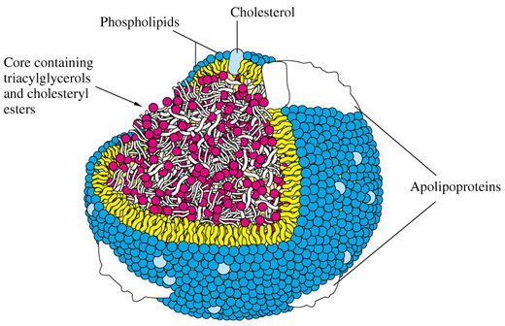
Ad 3): poruchy lipidového metabolismu

Slide 38
Frakce lipoproteinů
Aterogenní: LDL, remnanta chylomikronů a VLDL
Antiaterogenní: HDL

Slide 39
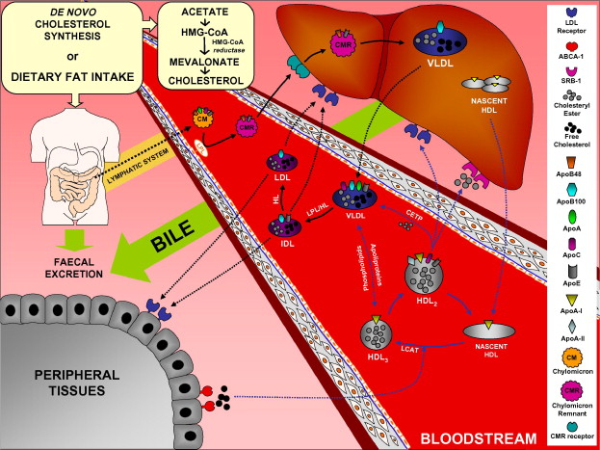
Metabolismus lipoproteinů

Slide 40
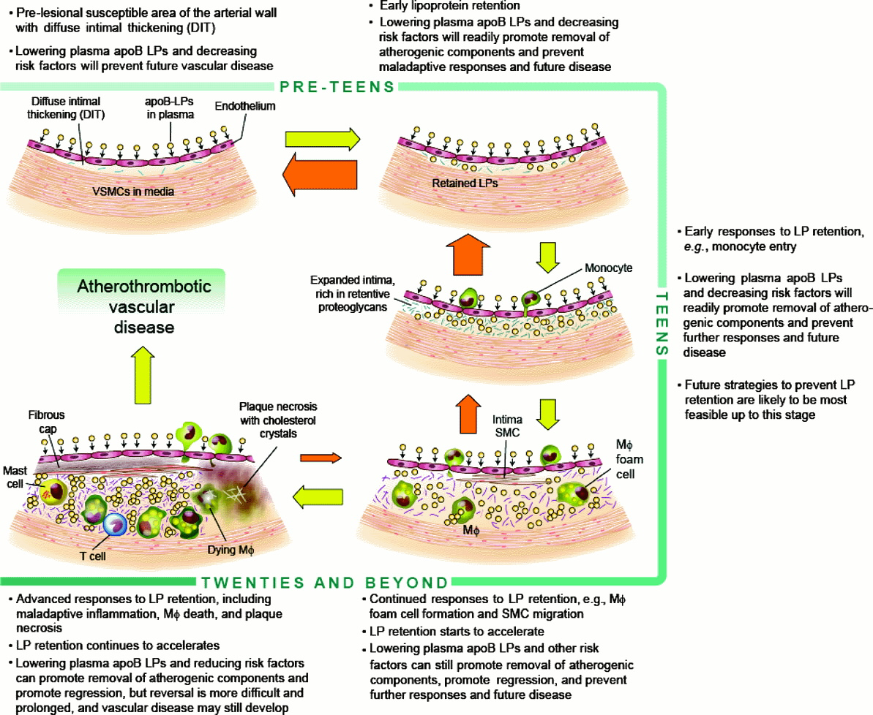

Slide 41
Genetika aterosklerózy
Celková heritabilita koronární nemoci srdeční a cerebrovaskulární aterosklerózy je asi 50%
U aterosklerózy periferních tepen méně (20-30%)
Polygenní determinace (s výjimkou těžkých vrozených poruch lipidového metabolismu a vaskulopatií na čistě imunitním podkladě)
„Thrifty genotype hypothesis“ – primární nastavení lidského organismu je obezitogenní a prozánětlivé (pochází z „věku moru a hladu“)
Asi 300 kandidátních genů
Genetické studie (vč. celogenomových) vysvětlují jen cca 25% z celkové heritability – obdobně u jiných komplexních chorob – co se zbytkem?

Slide 42
Stadia aterosklerózy
iniciace
zánět
tvorba fibrózní čepičky
ruptura plátu
trombóza
u stabilního plátu – chronická okluze

Slide 43
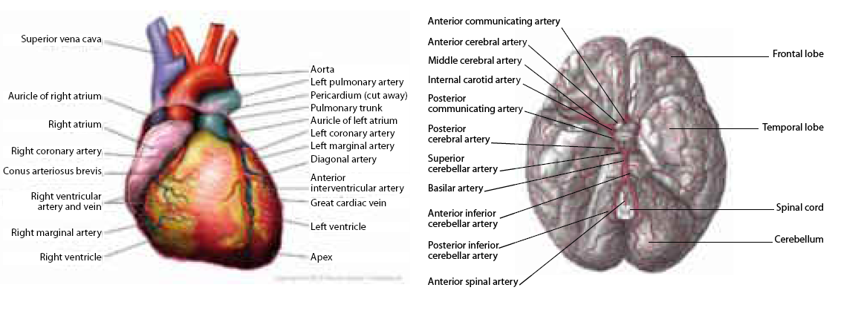
Onemocnění spojená s aterosklerózou
Infarkt myokardu
Ischemická choroba srdeční (s anginou pectoris)
Srdeční selhání
Cévní mozková příhoda
Vaskulární demence

Slide 44
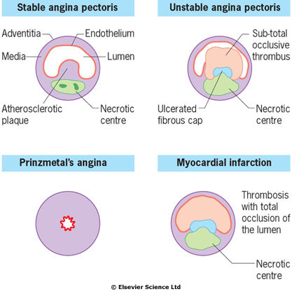
Formy koronární aterosklerózy:

Slide 45
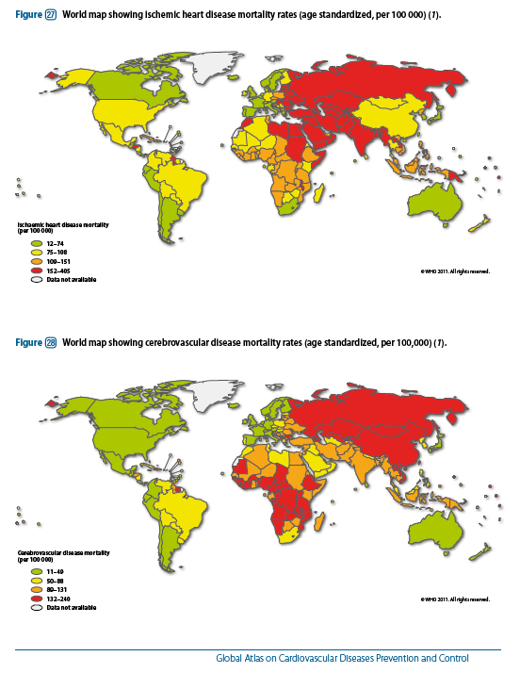
ICHS a COM – epidemiologie (WHO 2012)
WHO (2011), 'World Health Organization - Global atlas on CVD prevention and control, URL: http://whqlibdoc.who.int/publications/2011/9789241564373_eng.pdf'.

Slide 46
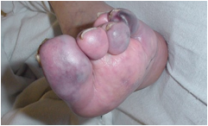
Ischemická choroba dolních končetin
Manifestace zpravidla bolestí při námaze (chůze, běh) – claudicatio intermittens
Později bolest trvalá – kritická ischémie, rozvoj kožních defektů, mramorovaná kůže, gangréna
Etiologicky významný vliv kouření a špatně kompenzovaného DM

Slide 47
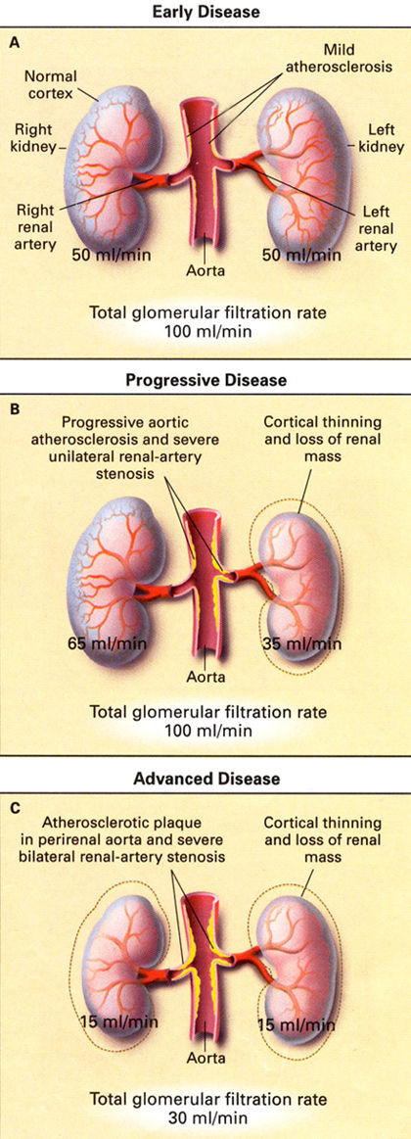
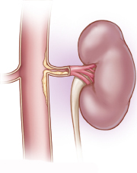
Renovaskulární hypertenze
typické příčiny renovaskulární hypertenze:
  ateroskleróza
    Častější, spíše starší osoby
    Cca 30% nemocných s jinou formou aterosklerózy má stenózu renální tepny (ne vždy
    významnou)
  fibromuskulární
  hyperplazie
    mladší ženy

Slide 48
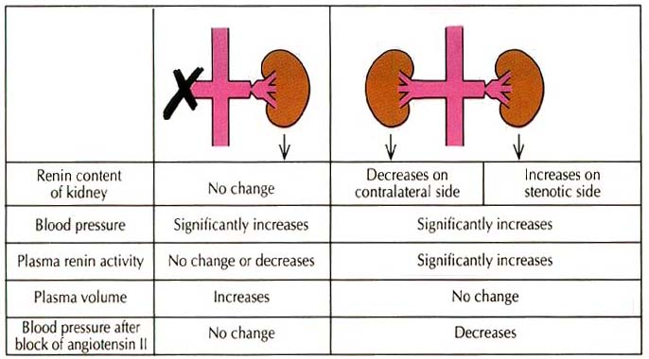
Patofyziologie renovaskulární hypertenze
ačkoliv hypertenze je přítomná u obou typů (viz obrázek), v dalších parametrech se oba typy liší
  u typu “2 ledviny/1 stenóza” je zvýšená hladina reninu a normální objem plazmy
    Sekrece reninu je spuštěna nízkým tlakem v arteria aferens glomerulu
    event. expanze volumu jako důsledek působení aldosteronu je upravena zdravou ledvinou, ale presorický efekt AT II zůstává
  u typu “1 ledvina/1 stenóza” (=„2 ledviny/2 stenózy“) je normální až nízká hladina reninu v plazmě a zvýšený objem plazmy (diluce reninu)
    ledvina je perfundovaná větším tlakem
    Hypertenze „volumového“ typu

Slide 49
Další onemocnění spojená s aterosklerózou
Steal syndromy
Infarkt střeva, ledviny, abdominální angina…

Slide 50
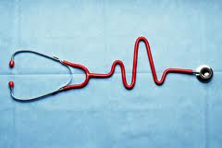
Arytmie
Abnormalita elektrického signálu srdce, jejíž příčinou je porucha:
1. vzniku, 2. převodu, 3. obojího
Arytmie definujeme per exclusionem – tj. každý rytmus odlišný od normálního sinusového rytmu je arytmie (může být i pravidelná)
Dělení arytmií – s přihlédnutím k:
  Frekvenci – bradyarytmie/tachyarytmie
  Lokalizaci – supraventrikulární/ventrikulární
  Mechanismu – porucha vzniku/vedení signálu

Slide 51
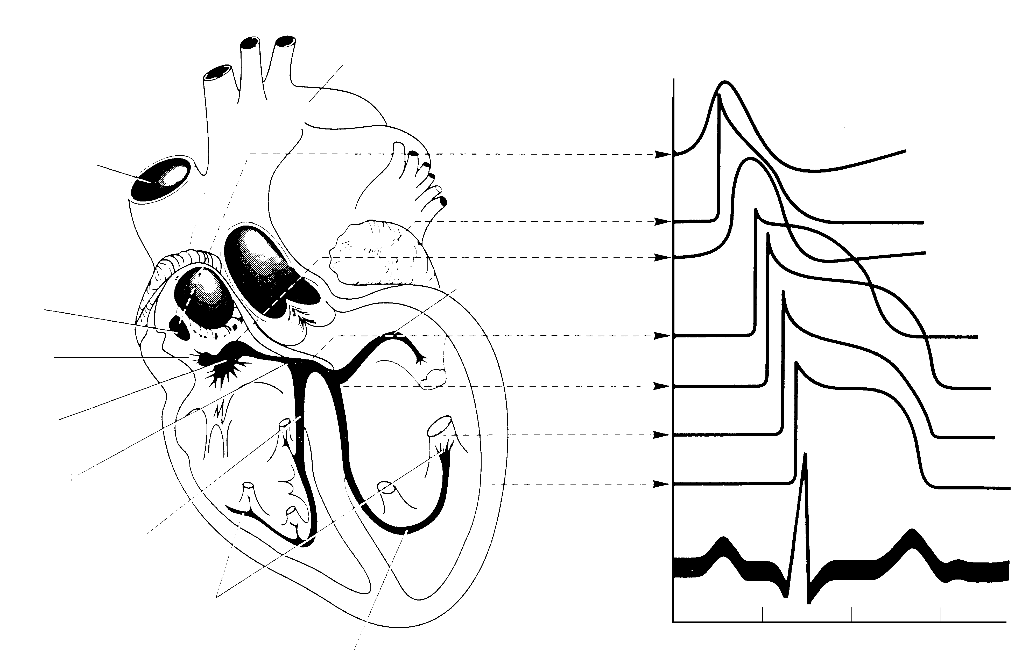
Akční potenciály a vedení elektrického signálu srdcem
(normální stav)
According to Katzung's Basic & Clinical Pharmacology.
McGraw-Hill Medical; 9 edition (December 15, 2003)
Aorta
M /β₁
VC
SA node
Atrial myocardium
AV node
β₁
SA node
Bundle of His
AV node
Purk. fibre
ventricle
Bundle of His
ECG
P
T
U
QRS
Time (s)
Purkinje fibre
0.2
0.4
0.6

Slide 52
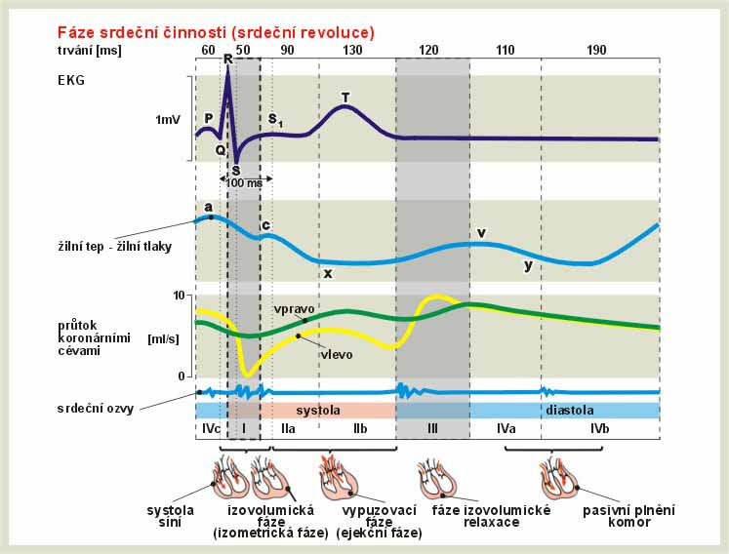

Slide 53
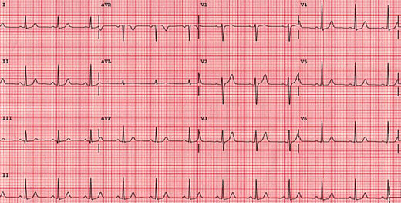
Normální EKG

Slide 54
Možné příčiny arytmií (arytmogenní substrát)
Problémy vegetativního nervového systému (nervová labilita, kompenzace srdečního selhání, šok, úzkost)
Ischémie, hypoxie and reperfúze, změny pH
Iontová nerovnováha
Onemocnění myokardu – hypertrofie, dilatace, amyloidóza, jizva po AIM
Zánět (myokarditis)
Léky (β-blokátory, digitalis, antiarytmika)
Celkový stav (traumata, endokrinopatie...)
Genetické příčiny (mutace iontových kanálů)
Aberantní vedení – např. Kentův svazek (WPW syndrom – přídatná dráha mezi síněmi a komorami obcházející AV uzel) – asi u 1% populace, většinou je asymptomatický

Slide 55
Arytmogenní mechanismus
Arytmie vznikají v zásadě na čtyřech principech:
Změněná automaticita (zvýšená, snížená, ektopická)
Re-entry
Spouštěná (triggered) aktivita (= časné/pozdní následné depolarizace)
Převodní blokády

Slide 56
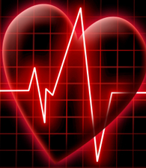
Brady- a tachyarytmie:
1. Bradyarytmie
- SA arrest, SA blok
- syndrom chorého SA uzlu (sick-sinus syndrome)
- AV blokády
2. Tachyarytmie
  a) Supraventrikulární
  - SV extrasystoly – atriální, junkční
  - atriální tachykardie, flutter, fibrilace
  - AV nodální re-entry tachykardie (AVNRT)
  - AV re-entry tachykardie (Wolf-Parkinson-White syndrom)
  b) Komorové
- komorové extrasystoly – izolované, v kupletech, v trigeminiích
- komorové tachykardie – monomorfní, polymorfní
- fibrilace komor

Slide 57


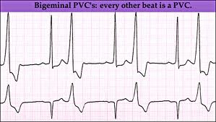
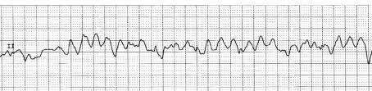
Arytmie - příklady
Fibrilace síní
Monomorfní komorová tachykardie
Komorové extrasystoly v bigeminii
Fibrilace komor

Slide 58
Děkuji za pozornost

